Slide 1

«Жаратылыстану» 3 сынып
«Заттар және олардың қасиеттері. Табиғат ресурстары. Топырақ»

Slide 2
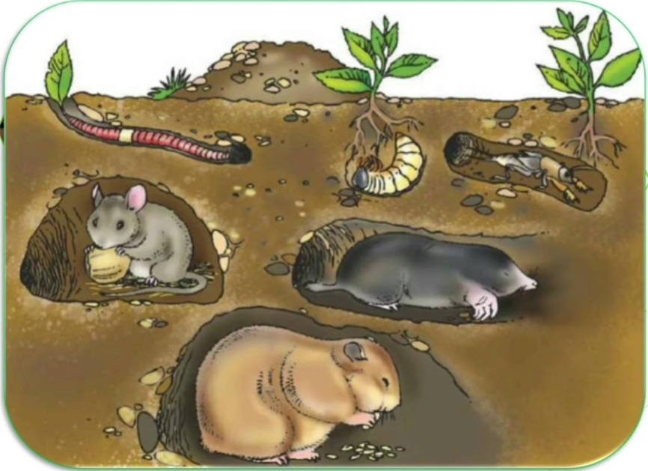
Топырақ не үшін қажет?
Топырақ – жердің үстіңгі қабаты. Онда әртүрлі жануар: шұбалшын, өрмекші, түрлі бұнақденелілер, мысалы, құмырсқа мен қоңыздар тіршілік етеді. Топырақ астынан қазылған індерді сарышұнақ, көртышқан және басқа да ін қазатын жануарлар паналайды.
Жануарлар топырақты әртүрлі пайдаланады: кейбірі онда тұрақты түрде тіршілік етеді, кейбірі қыстайды немесе ыстықтан, жауынан тығылады, кейбірі жұмыртқа салады.
Топырақ өсімдік тамырларын қоректік заттармен, сумен қамтамасыз ете отырып, олардың өсуіне жағдай жасайды. Адам да барлық азық-түлікті топырақтың арқасында алады.
Бір шөкім топырақта миллиардқа жуық микроб бар.

Slide 3
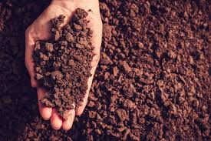
Топырақтың құрамы
Топырақ – жердің беткі борпылдақ қабаты. Оның арасында ауа болады. Суарудан және жауын-шашыннан кейін оған су сіңеді. Осының барлығы топырақтағы ұсақ жануарлар, жәндіктер мен өсімдіктердің тіршілігі үшін өте қажет.
Өсімдіктер мен жануарлардың шіріген қалдықтары қарашірік деп аталады. Оның құрамында қоректік заттар болады. Шұбалшын сияқты жәндәктер топырақ ішінде қозғалған сайын оны қарашірікпен, құммен және сазбен араластыра отырып, қопсытады.
Топырақтың құрамы өзгеріп тұрады. Ондағы қоректік затты өсімдік бойына сіңіреді немесе жиі, ұзақ жауған жаңбыр суы шайып кетеді. Топырақ құрамын қалпына келтіру үшін оған қарашірік пен тыңайтқыш қосу керек.

Slide 4
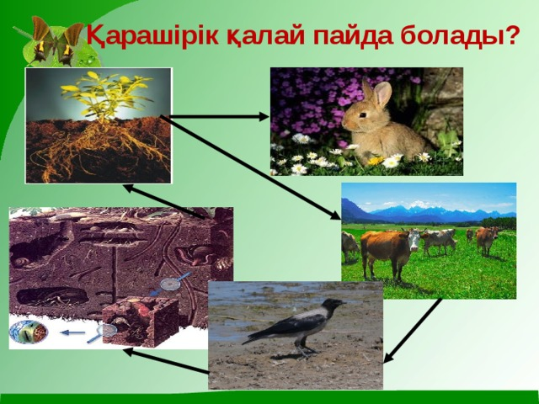

Slide 5
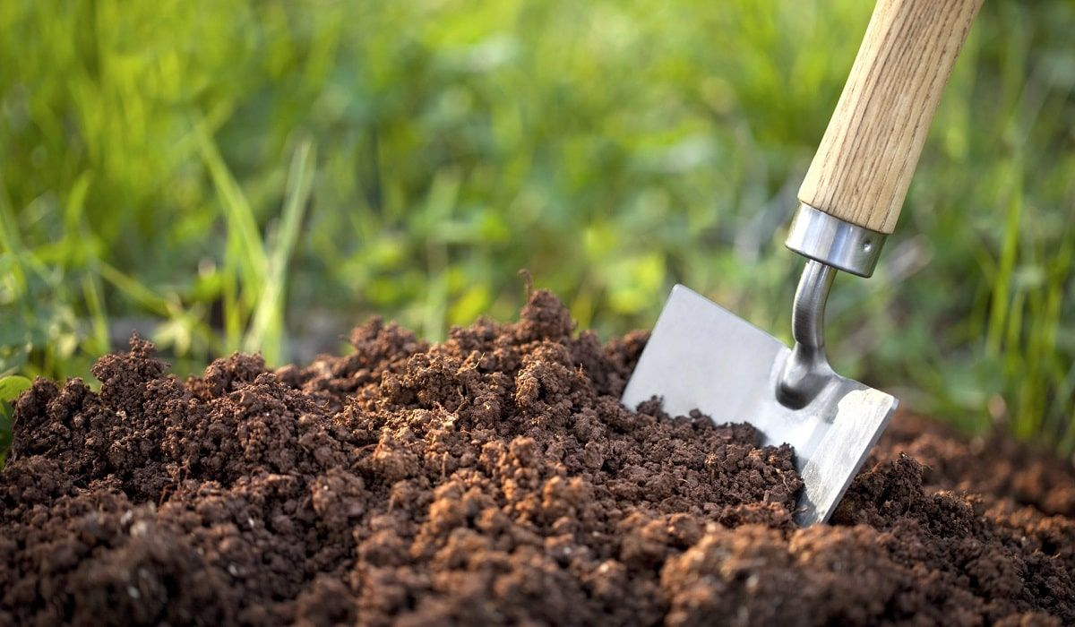
Топырақтың қандай қасиеті бар?
Кез келген топырақ бір-бірімен араласқан қатты, сұйық және газ тәрізді бөлшектерден тұрады. Топырақтың қасиеті осы бөлшектердің арақатынасына (құрғақ – ылғалды, борпылдақ - тығыз) байланысты. Топырақта ауа неғұрлым көп болса, ол соғұрлым борпылдақ болады.
Топырақтың өсімдіктерді сумен және қоректік заттармен қамтамасыз ету қасиетін құнарлылық дейді. Ол топырақ құрамындағы қарашіріктің мөлшеріне байланысты болады. Мұндай топырақ су мен онда еріген қоректік заттарды сақтай алады. Топырақтағы су мен қоректік заттар топырақ ішіндегі өте ұсақ саңылаулар арқылы көтеріледі де, өсімдікті қоректендіреді.

Slide 6
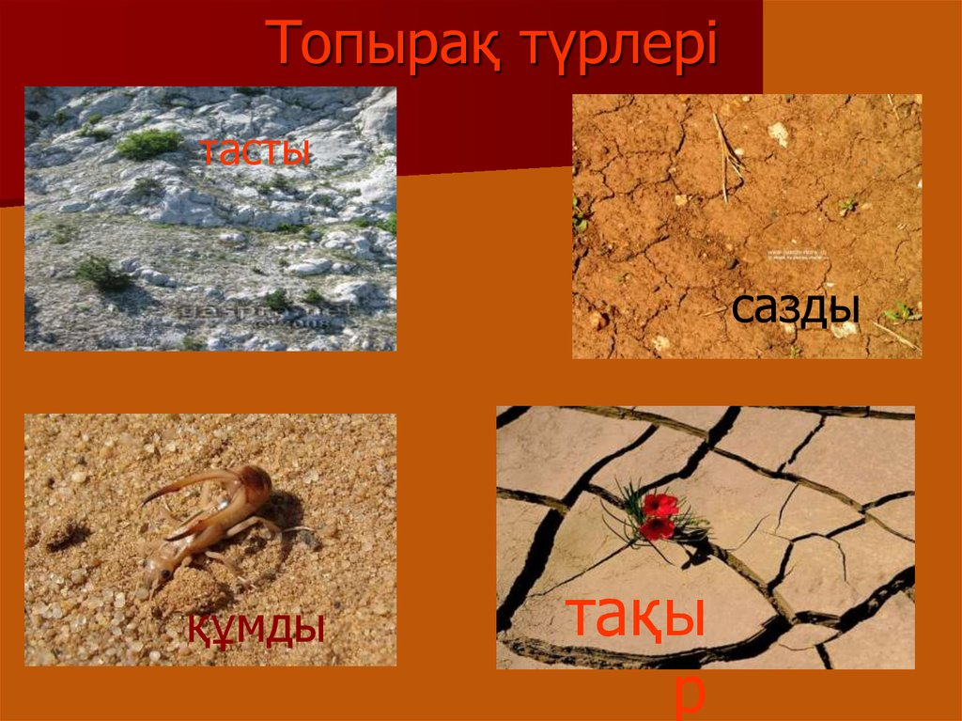

Slide 7
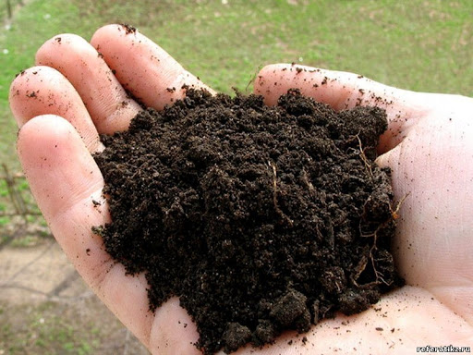
Қандай топырақ құнарлы?
Ең құнарлы топырақ – қаратопырақ. Оның қарашірік қабаты шамамен бір метрге жетеді. Өсімдік қаратопырақтан барлық қоректік заттарды алып, ылғалды сіңіреді. Мұндай топырақта өсірілген өнім жоғары сапалы болады.
Сазтопырақтың қатты бөлшектері өте ұсақ болып келеді, сондықтан олардың арасында ауа мен судың қозғалысы қиындайды. Сазтопырақтың құнарлылығын арттыру үшін оны қопсыту керек.
Құмтопырақ ылғалды жақсы өткізеді әрі тез жылиды. Оның құрамында қоректік заттар аз, ауа көп болады, сол себепті су тез буланып кетеді. Мұндай топырақты әрдайым суарып, оған қарашірік қосып отыру керек.

Slide 8
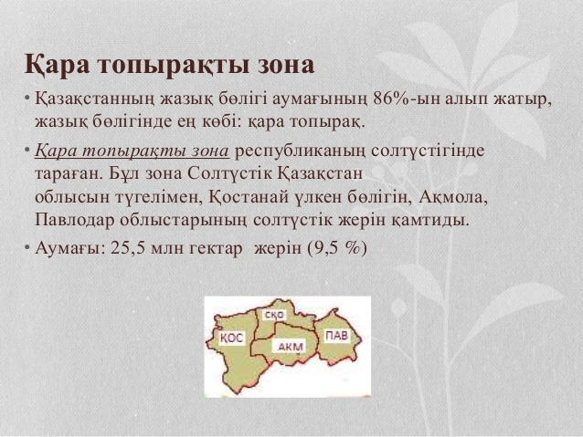
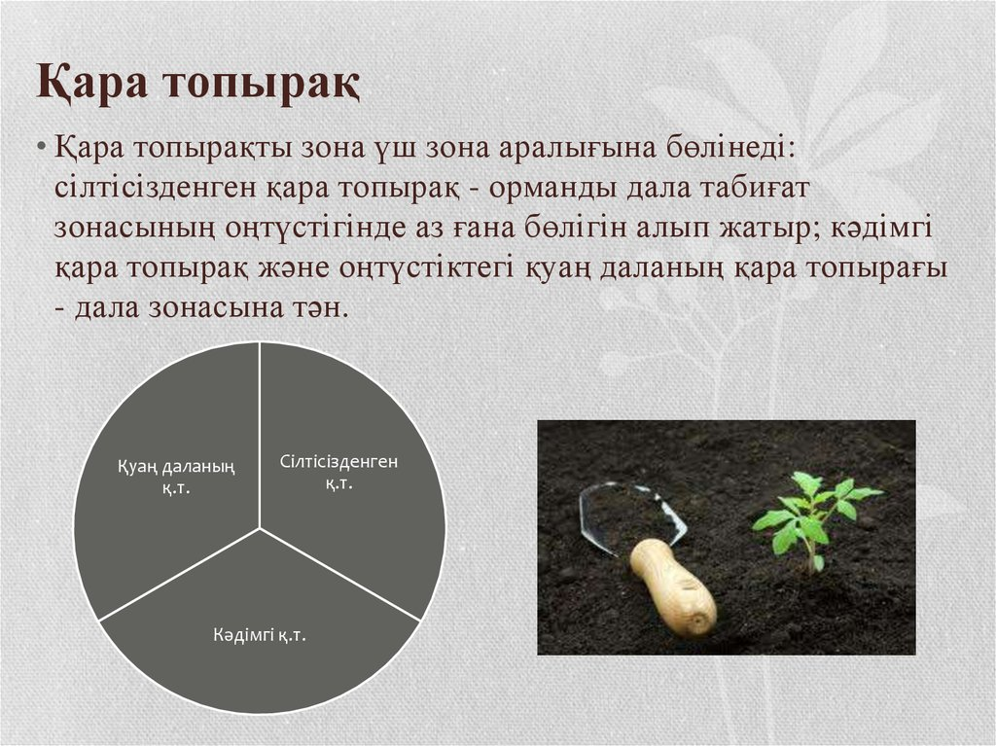
Ең құнарлы - қаратопырақ

Slide 9
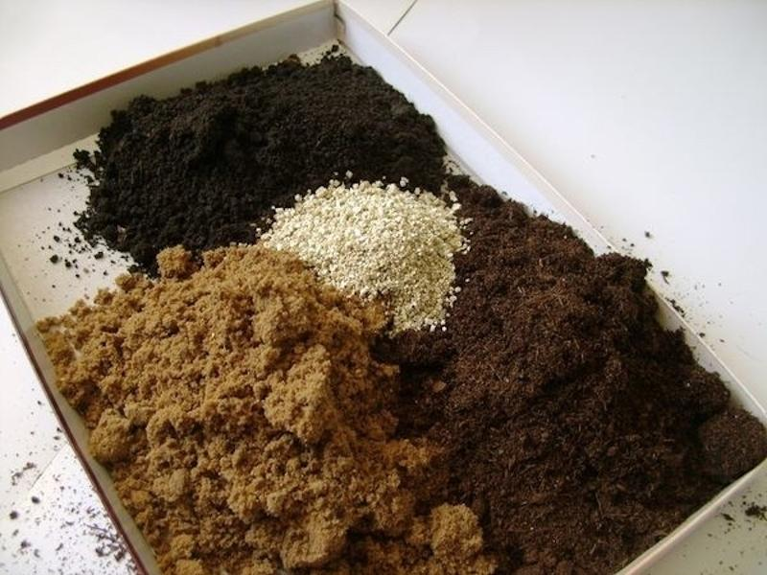

Slide 10
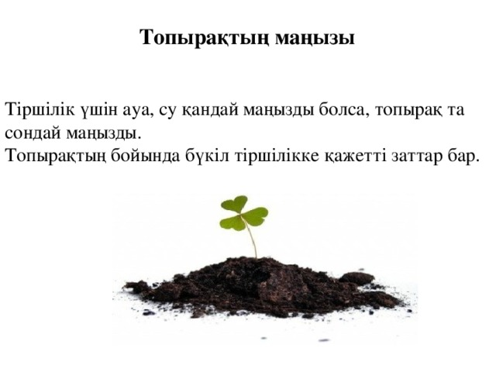

Slide 11
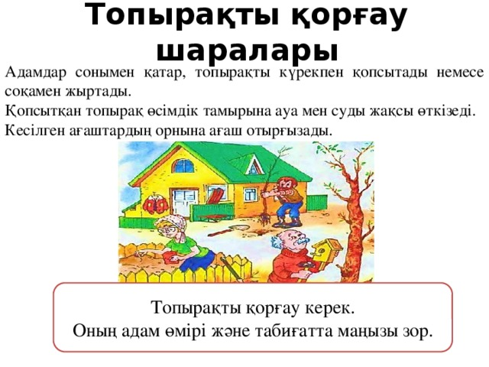

Slide 12


